Slide 1


Università degli Studi di Salerno
Dipartimento di Ingegneria dell’Informazione ed Elettrica e Matematica applicata
Presentazione Sprint 2 Software Engineering
Gruppo 1:
Troiano Francesco
Villani Christian
Zamboli Costantino

Slide 2
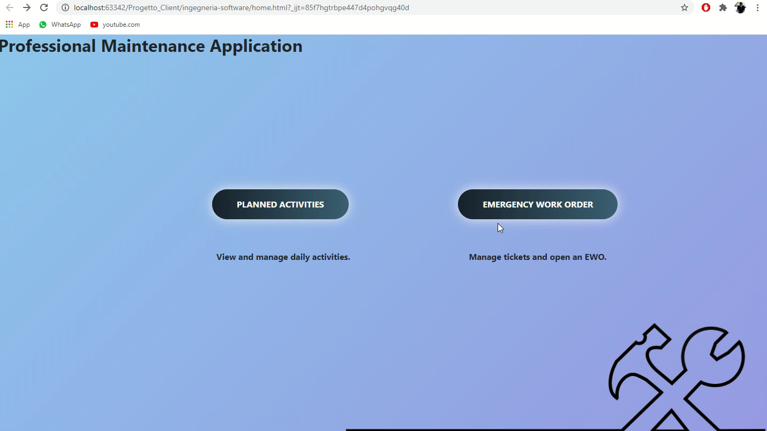
VIDEO DEL FUNZIONAMENTO

Slide 3
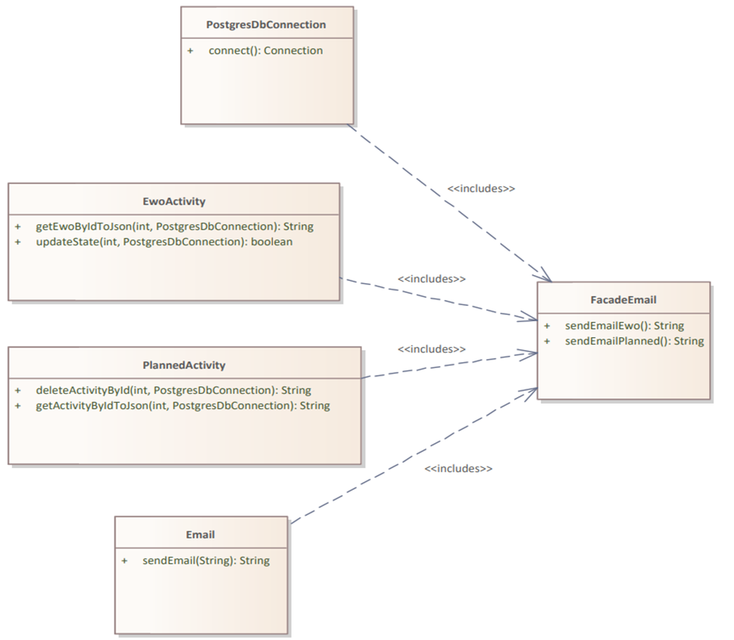
DESIGN PATTERN: FACADE

Slide 4
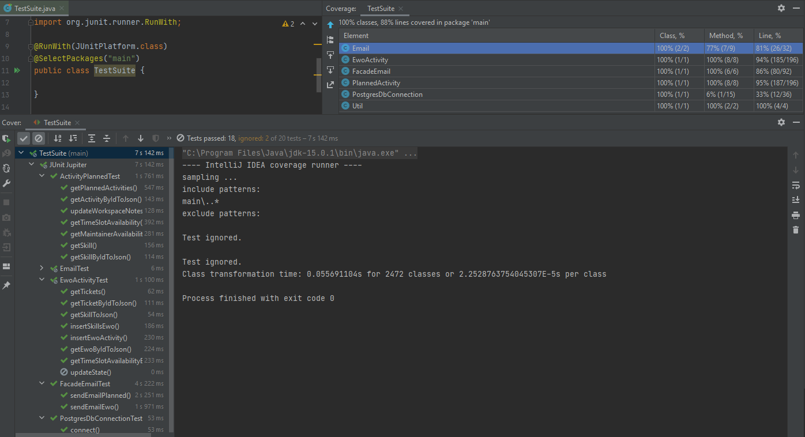
TESTING

Slide 5
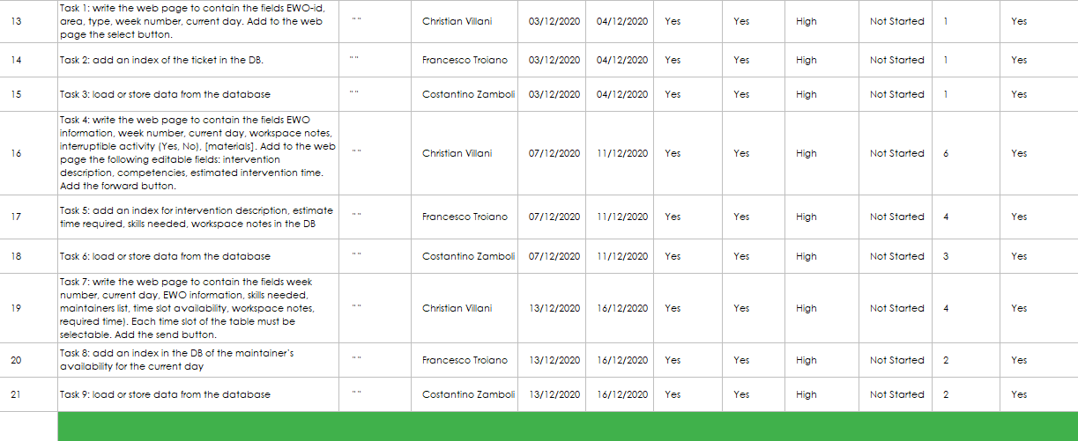
SPRINT 2: USER STORY

Slide 6
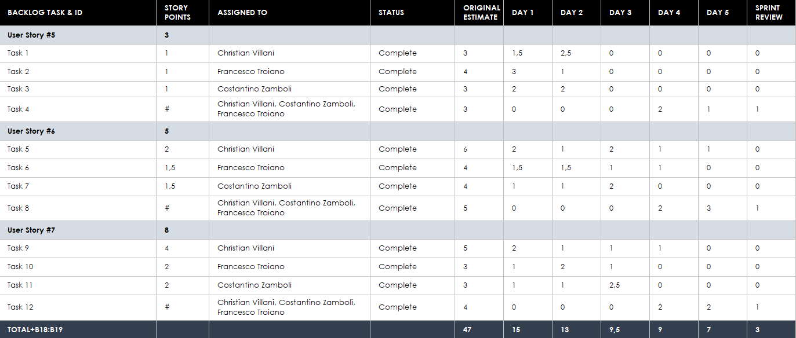
SPRINT 2: PRODUCT BACKLOG E BURNDOWN CHART

Slide 7
SPRINT 2: PRODUCT BACKLOG E BURNDOWN CHART

Slide 8
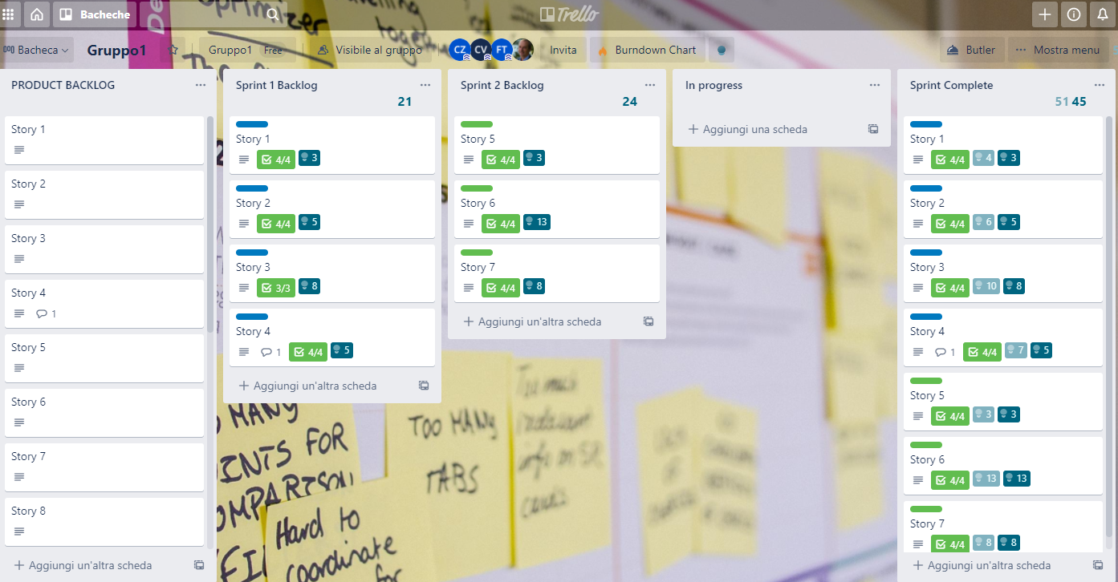
BACHECA TRELLO

